Slide 1


Giáo án có phí của Kim Dung biên soạn. Liên hệ 0336032445 https://www.facebook.com/phamkimdung25/
Chào mừng quý thầy cô giáo và các bạn học sinh
Notes:
Giáo án có phí của Kim Dung biên soạn. Liên hệ 0336032445 https://www.facebook.com/phamkimdung25/

Slide 2
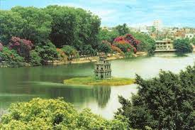


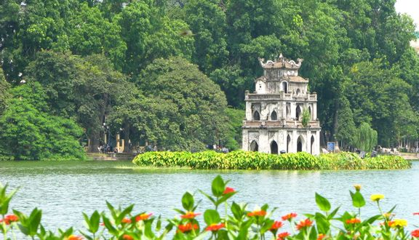
Giáo án có phí của Kim Dung biên soạn. Liên hệ 0336032445 https://www.facebook.com/phamkimdung25/
1
 |  |  |  |  |  | T | H | A | P | R | U | A
 |  |  |  |  | N | G | O | C | S | O | N
 |  |  |  | H | A | N | G
 |  | T | H | A | P | B | U | T
 |  |  |  | L | E | L | O | I
H | O | A | N | K | I | E | M
2
3
4
5
6
Sau khi đánh thắng giặc Minh, ai là người đã trả kiếm cho Rùa Vàng?
Tên gọi các phố cổ ở Hà Nội thường bắt đầu bằng chữ gì ?
Một tên gọi khác của Hồ Gươm ?
Tên một ngọn tháp nằm bên cạnh Hồ Gươm, phần thân có khắc ba chữ “Tả Thanh Thiên”?
Tên một ngôi đền nằm ở giữa Hồ Gươm, xưa có tên gọi là Tượng Nhĩ (tai voi)?
Tên gọi một công trình nằm ở giữa Hồ Gươm, chịu ảnh hưởng của kiến trúc Pháp?
Notes:
Giáo án có phí của Kim Dung biên soạn. Liên hệ 0336032445 https://www.facebook.com/phamkimdung25/

Slide 3


Giáo án có phí của Kim Dung biên soạn. Liên hệ 0336032445 https://www.facebook.com/phamkimdung25/
TRÒ CHƠI
HỘP QUÀ BÍ MẬT
Notes:
Giáo án có phí của Kim Dung biên soạn. Liên hệ 0336032445 https://www.facebook.com/phamkimdung25/

Slide 4













Giáo án có phí của Kim Dung biên soạn. Liên hệ 0336032445 https://www.facebook.com/phamkimdung25/
Notes:
Giáo án có phí của Kim Dung biên soạn. Liên hệ 0336032445 https://www.facebook.com/phamkimdung25/

Slide 5









Giáo án có phí của Kim Dung biên soạn. Liên hệ 0336032445 https://www.facebook.com/phamkimdung25/
Câu 1: Tên gọi một công trình nằm giữa hồ Gươm, chịu ảnh hưởng của kiến trúc Pháp?
Tháp Rùa
You are given 3 candies
GO HOME
Notes:
Giáo án có phí của Kim Dung biên soạn. Liên hệ 0336032445 https://www.facebook.com/phamkimdung25/

Slide 6
Giáo án có phí của Kim Dung biên soạn. Liên hệ 0336032445 https://www.facebook.com/phamkimdung25/
Câu 2: Tên một ngôi đền đền nằm giữa Hồ Gươm, xưa có tên gọi là Tượng Nhĩ (tai voi)?
Ngọc Sơn
You are given 5 candies
GO HOME
Notes:
Giáo án có phí của Kim Dung biên soạn. Liên hệ 0336032445 https://www.facebook.com/phamkimdung25/

Slide 7
Giáo án có phí của Kim Dung biên soạn. Liên hệ 0336032445 https://www.facebook.com/phamkimdung25/
Câu 3: Tên gọi các phố cổ Hà Nội thường
bắt đầu bằng chữ gì?
Hàng
You are given 7 candies
GO HOME
Notes:
Giáo án có phí của Kim Dung biên soạn. Liên hệ 0336032445 https://www.facebook.com/phamkimdung25/

Slide 8
Giáo án có phí của Kim Dung biên soạn. Liên hệ 0336032445 https://www.facebook.com/phamkimdung25/
Câu 4: Tên một ngọn tháp nằm bên cạnh Hồ Gươm, phần thân có khắc ba chữ “Tả Thanh Thiên” (viết lên trời xanh)
Tháp Bút
You are given 2 candies
GO HOME
Notes:
Giáo án có phí của Kim Dung biên soạn. Liên hệ 0336032445 https://www.facebook.com/phamkimdung25/

Slide 9
Giáo án có phí của Kim Dung biên soạn. Liên hệ 0336032445 https://www.facebook.com/phamkimdung25/
Câu 5: Sau khi đánh bại giặc Minh, ai là người trả kiếm cho Rùa Vàng?
Lê Lợi
You are given 8 candies
GO HOME
Notes:
Giáo án có phí của Kim Dung biên soạn. Liên hệ 0336032445 https://www.facebook.com/phamkimdung25/

Slide 10
Giáo án có phí của Kim Dung biên soạn. Liên hệ 0336032445 https://www.facebook.com/phamkimdung25/
Câu 6: Một tên gọi khác của Hồ Gươm?
Hoàn Kiếm
You are given 6 candies
GO HOME
Notes:
Giáo án có phí của Kim Dung biên soạn. Liên hệ 0336032445 https://www.facebook.com/phamkimdung25/

Slide 11
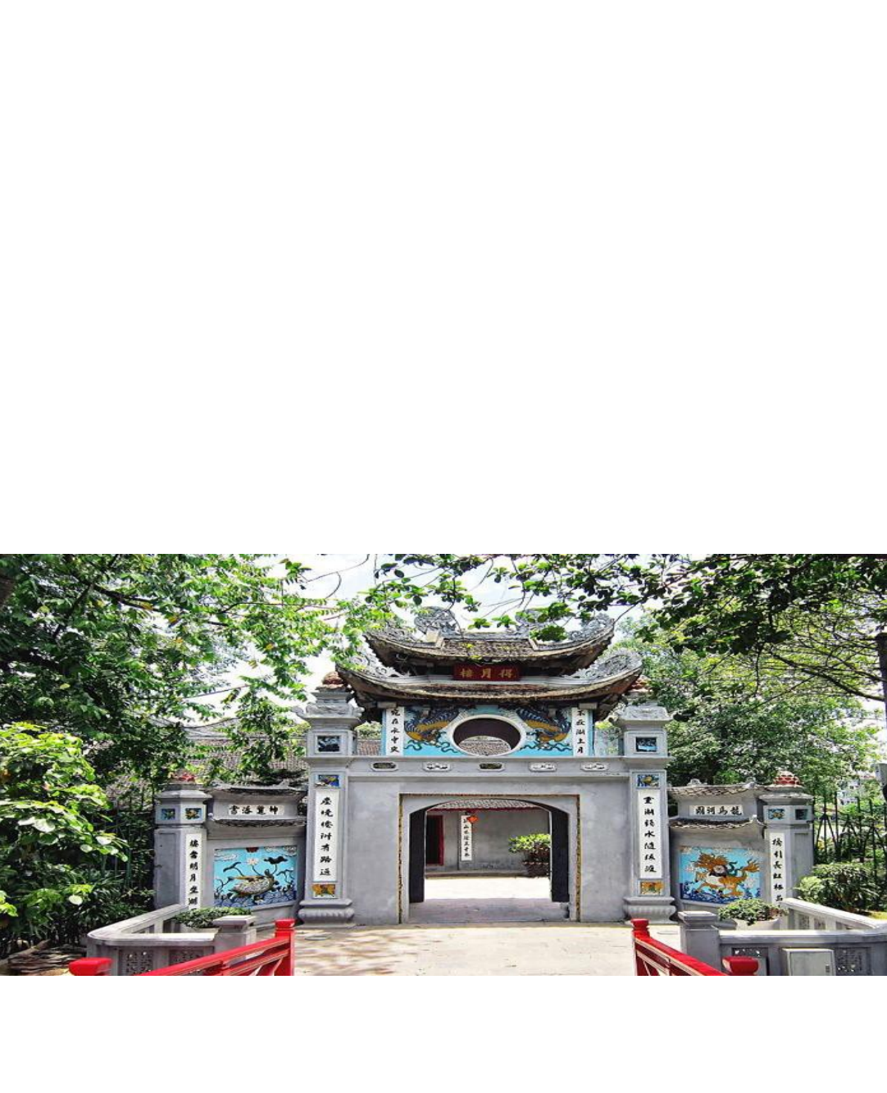
Giáo án có phí của Kim Dung biên soạn. Liên hệ 0336032445 https://www.facebook.com/phamkimdung25/
Đền Ngọc Sơn
Notes:
Giáo án có phí của Kim Dung biên soạn. Liên hệ 0336032445 https://www.facebook.com/phamkimdung25/

Slide 12
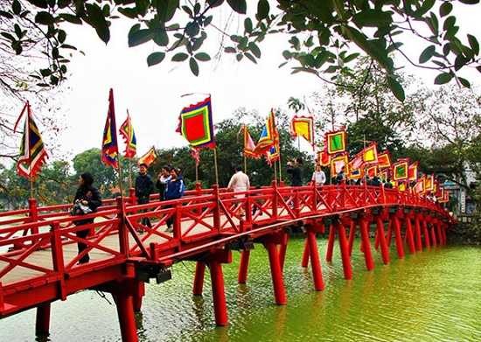
Giáo án có phí của Kim Dung biên soạn. Liên hệ 0336032445 https://www.facebook.com/phamkimdung25/
Cầu Thê Húc
Notes:
Giáo án có phí của Kim Dung biên soạn. Liên hệ 0336032445 https://www.facebook.com/phamkimdung25/

Slide 13
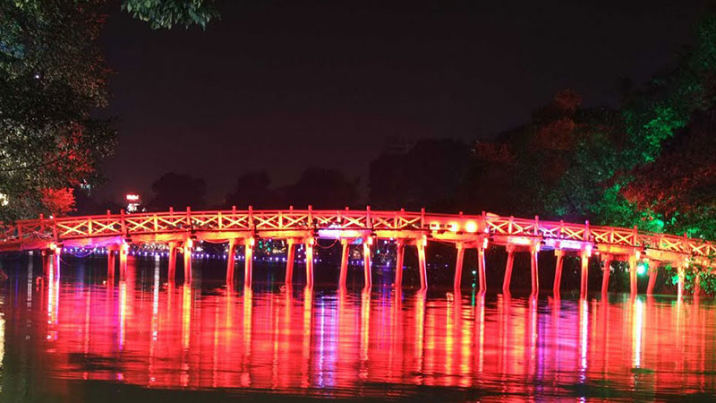
Giáo án có phí của Kim Dung biên soạn. Liên hệ 0336032445 https://www.facebook.com/phamkimdung25/
Cầu Thê Húc vào ban đêm
Notes:
Giáo án có phí của Kim Dung biên soạn. Liên hệ 0336032445 https://www.facebook.com/phamkimdung25/

Slide 14
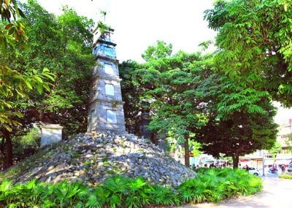
Giáo án có phí của Kim Dung biên soạn. Liên hệ 0336032445 https://www.facebook.com/phamkimdung25/
Tháp Bút
Notes:
Giáo án có phí của Kim Dung biên soạn. Liên hệ 0336032445 https://www.facebook.com/phamkimdung25/

Slide 15
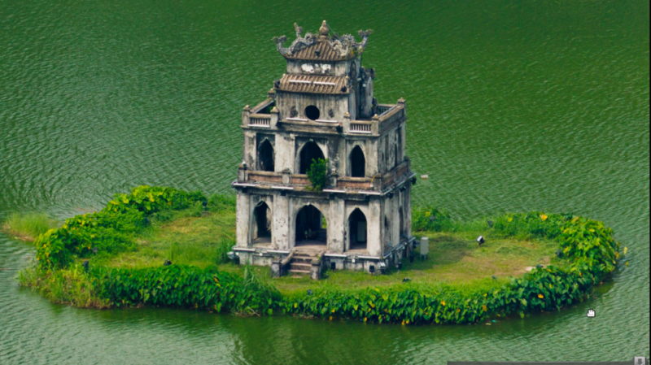
Giáo án có phí của Kim Dung biên soạn. Liên hệ 0336032445 https://www.facebook.com/phamkimdung25/
Tháp Rùa
Notes:
Giáo án có phí của Kim Dung biên soạn. Liên hệ 0336032445 https://www.facebook.com/phamkimdung25/

Slide 16
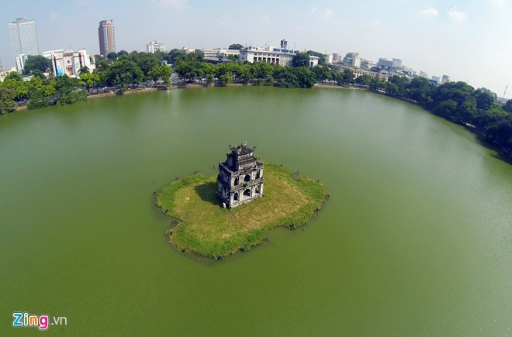
Giáo án có phí của Kim Dung biên soạn. Liên hệ 0336032445 https://www.facebook.com/phamkimdung25/
Notes:
Giáo án có phí của Kim Dung biên soạn. Liên hệ 0336032445 https://www.facebook.com/phamkimdung25/

Slide 17
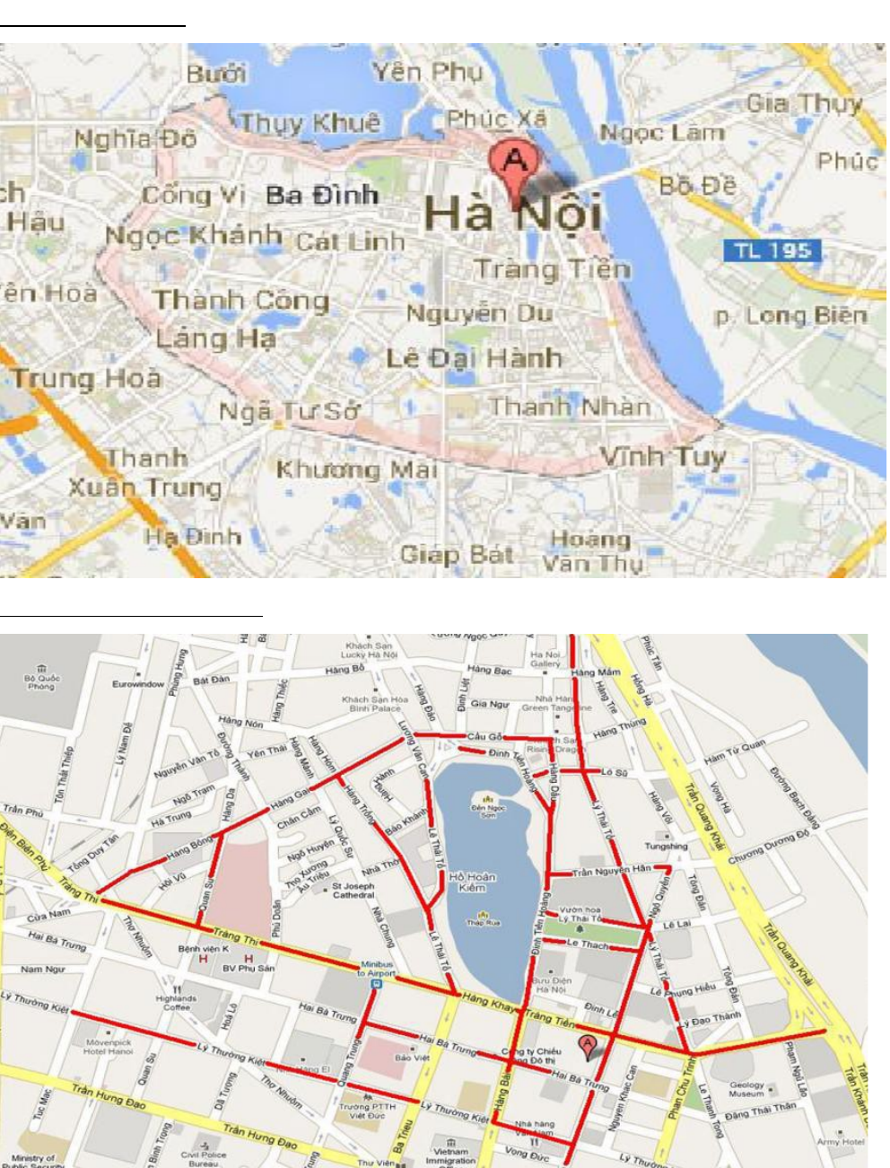
Giáo án có phí của Kim Dung biên soạn. Liên hệ 0336032445 https://www.facebook.com/phamkimdung25/
Notes:
Giáo án có phí của Kim Dung biên soạn. Liên hệ 0336032445 https://www.facebook.com/phamkimdung25/

Slide 18
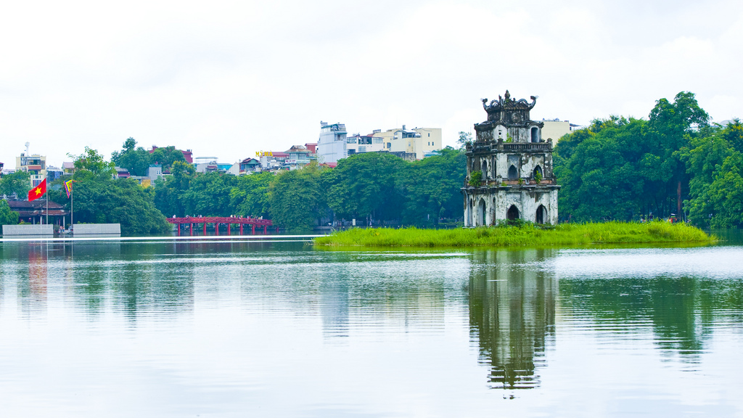
Giáo án có phí của Kim Dung biên soạn. Liên hệ 0336032445 https://www.facebook.com/phamkimdung25/
Sự tích Hồ Gươm
(Truyền thuyết)
Notes:
Giáo án có phí của Kim Dung biên soạn. Liên hệ 0336032445 https://www.facebook.com/phamkimdung25/

Slide 19
Giáo án có phí của Kim Dung biên soạn. Liên hệ 0336032445 https://www.facebook.com/phamkimdung25/
I
TÌM HIỂU CHUNG
Notes:
Giáo án có phí của Kim Dung biên soạn. Liên hệ 0336032445 https://www.facebook.com/phamkimdung25/

Slide 20

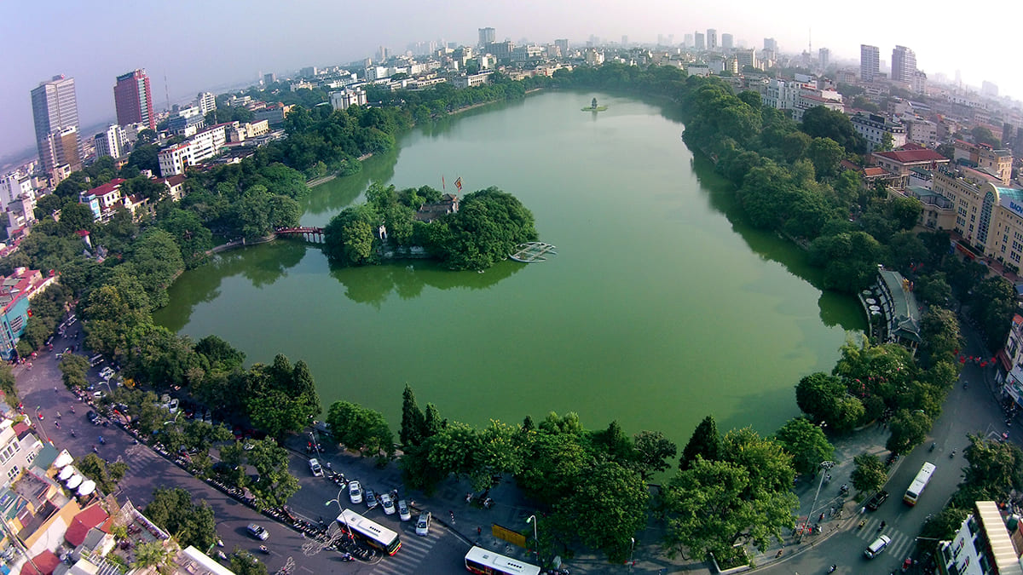
Giáo án có phí của Kim Dung biên soạn. Liên hệ 0336032445 https://www.facebook.com/phamkimdung25/
1. ĐỌC VÀ TÓM TẮT
Nhóm 1 điều hành
Notes:
Giáo án có phí của Kim Dung biên soạn. Liên hệ 0336032445 https://www.facebook.com/phamkimdung25/

Slide 21
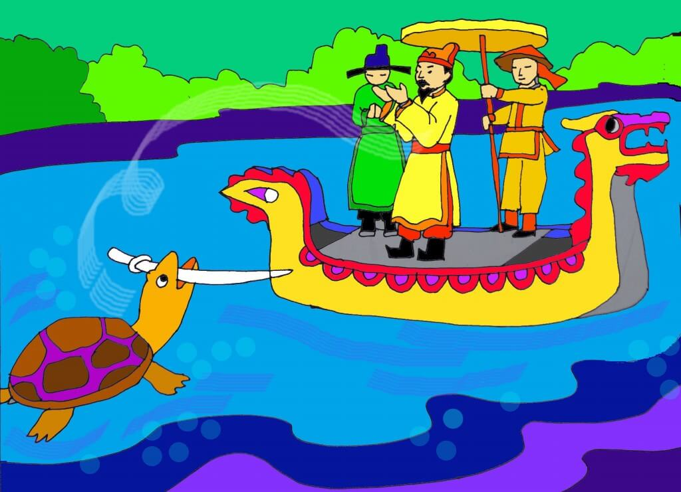
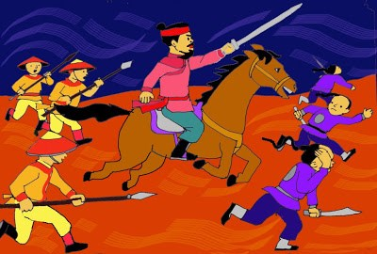
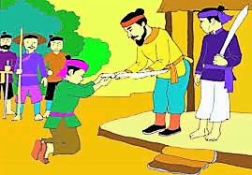
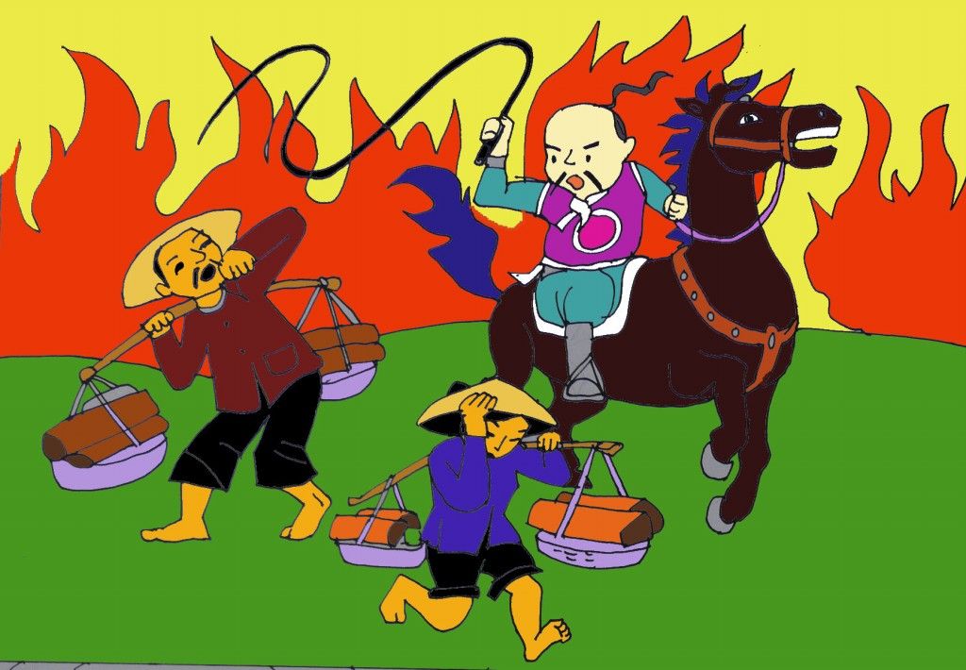
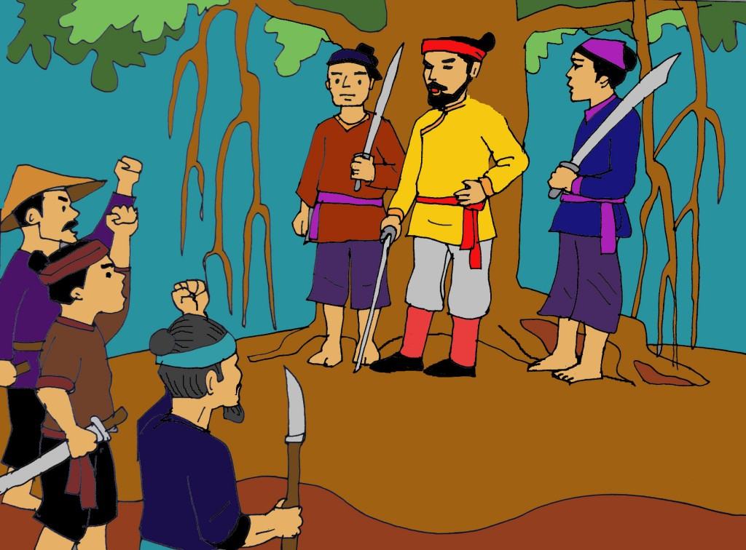
Giáo án có phí của Kim Dung biên soạn. Liên hệ 0336032445 https://www.facebook.com/phamkimdung25/
Sắp xếp các bức tranh sau theo đúng thứ tự của câu chuyện:
1
2
3
4
5
Notes:
Giáo án có phí của Kim Dung biên soạn. Liên hệ 0336032445 https://www.facebook.com/phamkimdung25/

Slide 22
Giáo án có phí của Kim Dung biên soạn. Liên hệ 0336032445 https://www.facebook.com/phamkimdung25/
Thứ tự đúng theo trình tự câu chuyện:
4
5
3
2
1
Notes:
Giáo án có phí của Kim Dung biên soạn. Liên hệ 0336032445 https://www.facebook.com/phamkimdung25/

Slide 23
Giáo án có phí của Kim Dung biên soạn. Liên hệ 0336032445 https://www.facebook.com/phamkimdung25/
2. VĂN BẢN
Nhóm 2 điều hành
Notes:
Giáo án có phí của Kim Dung biên soạn. Liên hệ 0336032445 https://www.facebook.com/phamkimdung25/

Slide 24
Giáo án có phí của Kim Dung biên soạn. Liên hệ 0336032445 https://www.facebook.com/phamkimdung25/
a. Thể loại | Truyền thuyết
b. Phương thức biểu đạt | Tự sự
c. Ngôi kể | Ngôi thứ ba
d. Bố cục | Phần 1 (từ đầu – “đất nước”: Long Quân cho nghĩa quân mượn gươm thần. Phần 2 (còn lại): Long Quân đòi lại gươm thần
Notes:
Giáo án có phí của Kim Dung biên soạn. Liên hệ 0336032445 https://www.facebook.com/phamkimdung25/

Slide 25
Giáo án có phí của Kim Dung biên soạn. Liên hệ 0336032445 https://www.facebook.com/phamkimdung25/
II
ĐỌC HIỂU VĂN BẢN
Notes:
Giáo án có phí của Kim Dung biên soạn. Liên hệ 0336032445 https://www.facebook.com/phamkimdung25/

Slide 26
Giáo án có phí của Kim Dung biên soạn. Liên hệ 0336032445 https://www.facebook.com/phamkimdung25/
1. Long Quân cho mượn gươm thần
Notes:
Giáo án có phí của Kim Dung biên soạn. Liên hệ 0336032445 https://www.facebook.com/phamkimdung25/

Slide 27

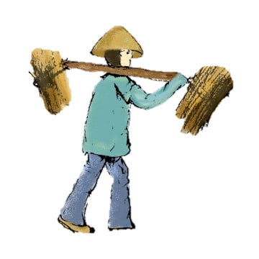


Giáo án có phí của Kim Dung biên soạn. Liên hệ 0336032445 https://www.facebook.com/phamkimdung25/
a. Hoàn cảnh mượn gươm
Thời gian: thế kỉ XV, đất nước ta bị giặc Minh đô hộ
Nhân dân khổ cực lầm than
Nghĩa quân Lam Sơn còn yếu nên nhiều lần bị thua
Lòng căm thù giặc, muốn giúp nghĩa quân đánh đuổi giặc; thể hiện tinh thần yêu nước, yêu hoà bình.
Notes:
Giáo án có phí của Kim Dung biên soạn. Liên hệ 0336032445 https://www.facebook.com/phamkimdung25/

Slide 28

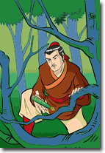
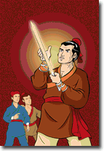
Giáo án có phí của Kim Dung biên soạn. Liên hệ 0336032445 https://www.facebook.com/phamkimdung25/
b. Cách cho mượn gươm
Lê Thận nhặt được lưỡi gươm dưới nước có chữ “Thuận Thiên”
Lê Lợi nhặt được chuôi gươm trên rừng
+
Lê Lợi tra lưỡi gươm vào chuôi vừa như in.
- Tinh thần đoàn kết
- Cuộc khởi nghĩa chính nghĩa.
Notes:
Giáo án có phí của Kim Dung biên soạn. Liên hệ 0336032445 https://www.facebook.com/phamkimdung25/

Slide 29


Giáo án có phí của Kim Dung biên soạn. Liên hệ 0336032445 https://www.facebook.com/phamkimdung25/
Em hãy so sánh thế lực của nghĩa quân trước và sau khi có gươm thần?
Notes:
Giáo án có phí của Kim Dung biên soạn. Liên hệ 0336032445 https://www.facebook.com/phamkimdung25/

Slide 30

Giáo án có phí của Kim Dung biên soạn. Liên hệ 0336032445 https://www.facebook.com/phamkimdung25/
c. Sức mạnh gươm thần
Notes:
Giáo án có phí của Kim Dung biên soạn. Liên hệ 0336032445 https://www.facebook.com/phamkimdung25/

Slide 31
Giáo án có phí của Kim Dung biên soạn. Liên hệ 0336032445 https://www.facebook.com/phamkimdung25/
c. Sức mạnh gươm thần
Nhuệ khí của nghĩa quân tăng cao, quân Minh bạt vía.
Kết quả của sức mạnh đoàn kết toàn dân, của cuộc kháng chiến chính nghĩa.
Gươm thần mở đường cho họ đánh đến lúc không còn một bóng giặc trên đất nước.
Notes:
Giáo án có phí của Kim Dung biên soạn. Liên hệ 0336032445 https://www.facebook.com/phamkimdung25/

Slide 32
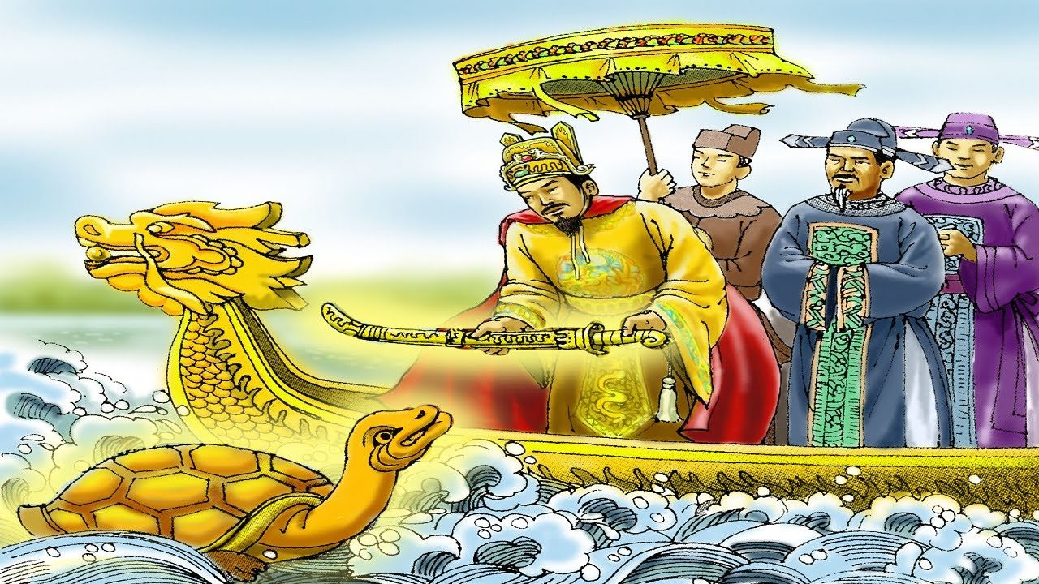
Giáo án có phí của Kim Dung biên soạn. Liên hệ 0336032445 https://www.facebook.com/phamkimdung25/
2. Long Quân đòi lại gươm thần
Notes:
Giáo án có phí của Kim Dung biên soạn. Liên hệ 0336032445 https://www.facebook.com/phamkimdung25/

Slide 33
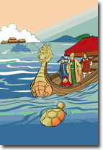
Giáo án có phí của Kim Dung biên soạn. Liên hệ 0336032445 https://www.facebook.com/phamkimdung25/
Chiến tranh kết thúc, đất nước hoà bình.
Lê Lợi lên làm vua cần xây dựng cuộc sống ấm no.
Vua đang dạo quanh hồ Tả Vọng, Long Quân sai Rùa Vàng đòi lại gươm thần.
Khi đất nước lâm nguy, nhân dân sẵn sàng xả thân cứu nước.
Khi đất nước hoà bình, nhân dân mong muốn 1 cuộc sống bình yên.
Notes:
Giáo án có phí của Kim Dung biên soạn. Liên hệ 0336032445 https://www.facebook.com/phamkimdung25/

Slide 34
Giáo án có phí của Kim Dung biên soạn. Liên hệ 0336032445 https://www.facebook.com/phamkimdung25/
III
TỔNG KẾT
Notes:
Giáo án có phí của Kim Dung biên soạn. Liên hệ 0336032445 https://www.facebook.com/phamkimdung25/

Slide 35
Giáo án có phí của Kim Dung biên soạn. Liên hệ 0336032445 https://www.facebook.com/phamkimdung25/
  NỘI DUNG
  NGHỆ THUẬT
- Ca ngợi tính chất chính nghĩa, tính chất nhân dân, chiến thắng vẻ vang của cuộc khởi nghĩa Lam Sơn chống giặc Minh do Lê Lợi lãnh đạo (đầu thế kỉ XV).
- Giải thích tên gọi hồ Hoàn Kiếm, thể hiện khát vọng hoà bình của dân tộc.
- Chi tiết tưởng tượng kì ảo giàu ý nghĩa, tượng trung cho tinh thần đoàn kết, cho hồn thiêng sông núi.
- Kết cấu chặt chẽ, hấp dẫn.
Notes:
Giáo án có phí của Kim Dung biên soạn. Liên hệ 0336032445 https://www.facebook.com/phamkimdung25/

Slide 36
Giáo án có phí của Kim Dung biên soạn. Liên hệ 0336032445 https://www.facebook.com/phamkimdung25/
IV
LUYỆN TẬP
Notes:
Giáo án có phí của Kim Dung biên soạn. Liên hệ 0336032445 https://www.facebook.com/phamkimdung25/

Slide 37

Giáo án có phí của Kim Dung biên soạn. Liên hệ 0336032445 https://www.facebook.com/phamkimdung25/
PHIẾU HỌC TẬP
1. Vì sao tác giả dân gian không để Lê Lợi được trực tiếp nhận cả chuôi gươm và lưỡi gươm cùng một lúc?
2. Lê Lợi nhận gươm ở Thanh Hoá nhưng lại trả gươm ở Hồ Gươm - Thăng Long. Nếu Lê Lợi trả gươm ở Thanh Hoá thì ý nghĩa của truyền thuyết sẽ khác đi như thế nào?
Notes:
Giáo án có phí của Kim Dung biên soạn. Liên hệ 0336032445 https://www.facebook.com/phamkimdung25/

Slide 38
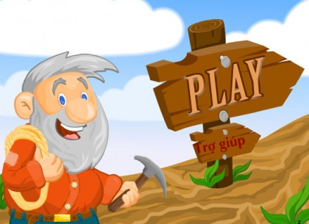
Giáo án có phí của Kim Dung biên soạn. Liên hệ 0336032445 https://www.facebook.com/phamkimdung25/
TRÒ CHƠI
ĐÀO VÀNG
Notes:
Giáo án có phí của Kim Dung biên soạn. Liên hệ 0336032445 https://www.facebook.com/phamkimdung25/

Slide 39
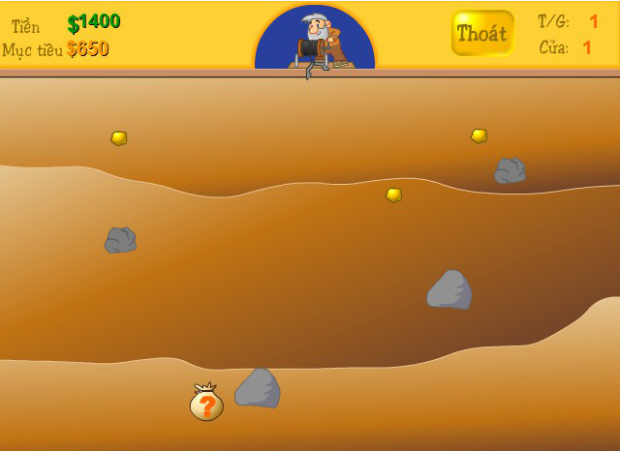




Giáo án có phí của Kim Dung biên soạn. Liên hệ 0336032445 https://www.facebook.com/phamkimdung25/
10$
20$
50$
150$
150$
Notes:
Giáo án có phí của Kim Dung biên soạn. Liên hệ 0336032445 https://www.facebook.com/phamkimdung25/

Slide 40

Giáo án có phí của Kim Dung biên soạn. Liên hệ 0336032445 https://www.facebook.com/phamkimdung25/
Tìm hiểu kiến thức lịch sử để hoàn thành thông tin để ở vị trí A và B trong đoạn sau:
Cuộc khởi nghĩa Lam Sơn diễn ra vào đầu thế kỉ XV. (A) là lãnh tụ của cuộc khởi nghĩa này. Sau hơn 10 năm chiến đấu, nghĩa quân Lam Sơn đã đánh đuổi (B) ra khỏi bờ cõi đất nước.
(A) Lê Lợi (B) giặc Minh
Notes:
Giáo án có phí của Kim Dung biên soạn. Liên hệ 0336032445 https://www.facebook.com/phamkimdung25/

Slide 41
Giáo án có phí của Kim Dung biên soạn. Liên hệ 0336032445 https://www.facebook.com/phamkimdung25/
Sắp xếp các sự kiện sau theo trình tự thể hiện cách Long Quân cho Lê Lợi mượn gươm:
Lê Thận gia nhập nghĩa quân
Lê Thận dâng gươm cho Lê Lợi, nguyện cùng Lê Lợi và gươm thần báo đền Tổ Quốc.
(3) Đem tra lưỡi gươm nhà Lê Thân vào chuôi gươm bắt được trên rừng thì vừa như in
(4) Một lần, Lê Lợi ghé qua nhà Lê Thận chơi thì thấy lưỡi gươm rực sáng hai chữ “Thuận Thiên”
(5) Trên đường chạy giặc, Lê Lợi bắt được một chiếc chuôi gươm nạm ngọc trên rừng.
(6) Lưỡi gươm mắc vào lưới chàng đánh cá Lê Thận
Đáp án: (6) – (1) – (5) – (4) - (2) – (3)
Notes:
Giáo án có phí của Kim Dung biên soạn. Liên hệ 0336032445 https://www.facebook.com/phamkimdung25/

Slide 42
Giáo án có phí của Kim Dung biên soạn. Liên hệ 0336032445 https://www.facebook.com/phamkimdung25/
Khoanh vào những ý nghĩa có thể gợi ra từ cách thức Long Quân cho Lê Lợi mượn gươm thần?
Chi tiết lưỡi gươm dưới nước, chuôi gươm trên rừng cho thấy sức mạnh đánh giặc có ở mọi miền đất nước, từ miền sông nước đến miền núi.
Cách cho mượn gươm phức tạp cho thấy hành trình tìm vũ khí đánh giặc của nghĩa quân vô cùng gian khổ, mất rất nhiều thời gian, công sức.
C. Sự vừa vặn của chuôi gươm và lưỡi gươm cho thấy sức mạnh đoàn kết, nhất trí của nhân dân khắp mọi miền trong cuộc chiến đấu chống giặc.
D. Việc tìm thấy lưỡi gươm và chuôi gươm ở hai địa điểm khác nhau cho thấy nghĩa quân phải biết dựa vào sức mạnh to lớn của thiên nhiên và thần linh thì mới có thể đánh guổi giặc cứu nước.
E. Việc Lê Lợi nhận được thanh gươm hoàn chỉnh cho thấy ông là vị minh chủ tài đức, xứng đáng được nhân dân đồng lòng phò tá, gửi gắm niềm tin.
(A) – (C) - (E)
Notes:
Giáo án có phí của Kim Dung biên soạn. Liên hệ 0336032445 https://www.facebook.com/phamkimdung25/

Slide 43
Giáo án có phí của Kim Dung biên soạn. Liên hệ 0336032445 https://www.facebook.com/phamkimdung25/
Hình ảnh Rùa Vàng trong truyện
”Sự tích Hồ Gươm” thể hiện điều gì?
Khí thiêng của sông núi, tình cảm, trí tuệ của nhân dân.
Là sứ giả của Long Quân, thể hiện tình cảm và khát vọng hoà bình của dân tộc.
Ước mong khi gặp khó khăn sẽ có vật thiêng xuất hiện.
Ước mong về giàu sang, hạnh phúc
Notes:
Giáo án có phí của Kim Dung biên soạn. Liên hệ 0336032445 https://www.facebook.com/phamkimdung25/

Slide 44
Giáo án có phí của Kim Dung biên soạn. Liên hệ 0336032445 https://www.facebook.com/phamkimdung25/
Tại sao lại khẳng định “Sự tích Hồ Gươm”
là một truyền thuyết?
Vì có nhiều yếu tố hoang đường, kỳ ảo
Vì có sự xuất hiện của Rùa Vàng
Vì câu chuyện lịch sử về Lê Lợi và cuộc khởi nghĩa chống quân Minh được kể lại bằng trí tưởng tượng phong phú có màu sắc kỳ ảo, bằng sự sáng tạo của nhân dân.
Vì có sự xuất hiện của thanh gươm thần.
Notes:
Giáo án có phí của Kim Dung biên soạn. Liên hệ 0336032445 https://www.facebook.com/phamkimdung25/

Slide 45
Giáo án có phí của Kim Dung biên soạn. Liên hệ 0336032445 https://www.facebook.com/phamkimdung25/
IV
VẬN DỤNG
Notes:
Giáo án có phí của Kim Dung biên soạn. Liên hệ 0336032445 https://www.facebook.com/phamkimdung25/

Slide 46





Giáo án có phí của Kim Dung biên soạn. Liên hệ 0336032445 https://www.facebook.com/phamkimdung25/
Nhóm 1: Viết đoạn văn miêu tả
Nhóm 2: Vẽ tranh
Nhóm 3: Làm thơ, dựng hoạt cảnh
Notes:
Giáo án có phí của Kim Dung biên soạn. Liên hệ 0336032445 https://www.facebook.com/phamkimdung25/

Slide 47
Giáo án có phí của Kim Dung biên soạn. Liên hệ 0336032445 https://www.facebook.com/phamkimdung25/
Chúc các em học tốt nhé!
GIÁO VIÊN: PHẠM THỊ KIM DUNG
Notes:
Giáo án có phí của Kim Dung biên soạn. Liên hệ 0336032445 https://www.facebook.com/phamkimdung25/

Slide 48
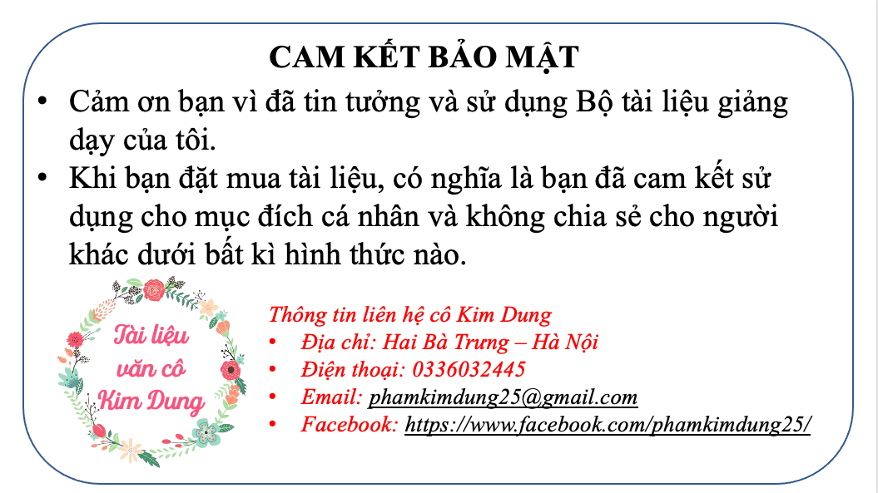
Notes:
Giáo án có phí của Kim Dung biên soạn. Liên hệ 0336032445 https://www.facebook.com/phamkimdung25/

